Slide 1

Spielkonzept
Operation AVA
Astronauts vs. Aliens

Slide 2
Inhalt:
Vorgeschichte
Die Spielwelt
Spielkonzept
Die Spieler
Astronauten
Alien
Aufgaben und Rätsel
Ziel des Spiels

Slide 3
Vorgeschichte:
Ressourcenknappheit auf der Erde
Raumstation im All
Erforschung anderer Planeten
Angriff der Raumstation durch Aliens
Die gesamte Besatzung kommt um

Slide 4
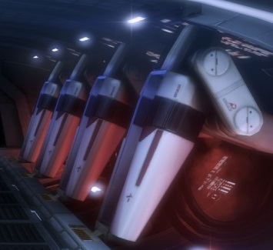

Spielbeginn:
Zentralcomputer holt die Spieler aus dem kryogenischen Schlaf
Es herrscht Chaos

Slide 5
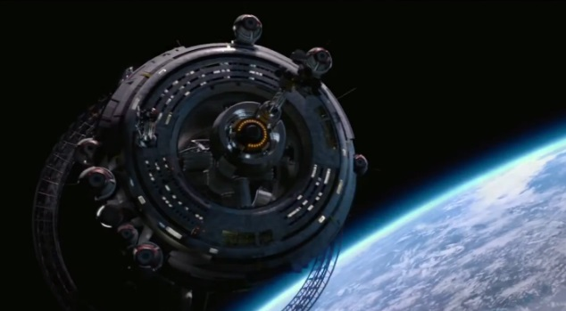
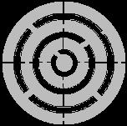
Spielwelt:
Openworld, keine festen Level
Ringförmige Raumstation im All
Ringe unabhängig drehbar, nicht unbedingt durchgehend
Jeweils bestehend aus mehreren Sektionen mit Räumen und Fluren
In der Mitte befindet sich die Kontrollzentrale mit dem Zentralcomputer

Slide 6
Spielkonzept:
Astronauten kämpfen sich zur Kommandozentrale vor
Müssen dabei die Raumstation reparieren
Das Alien versucht sie davon abzuhalten
Hindernisse durch das Alien:
Spawnt Aliens
Stellt Strom ab
Verschiebt Ringe...

Slide 7
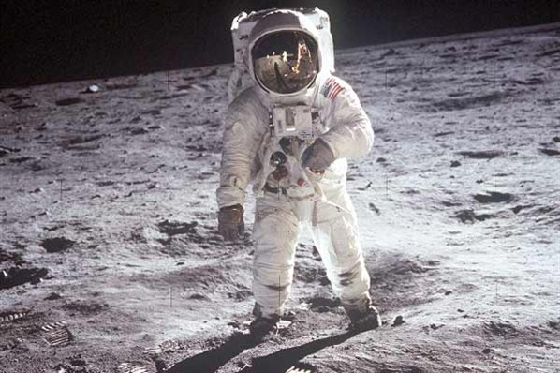
Spieler:
Bis zu 2 Astronauten
Durchlaufen die Raumstation
Müssen den Weg zum Zentralcomputer finden
Reparieren die Raumstation
Grundausstattung: Basiswaffe
Start: Äußerer Ring
Steuerung: Cave und Oculus mit der Wiimote

Slide 8
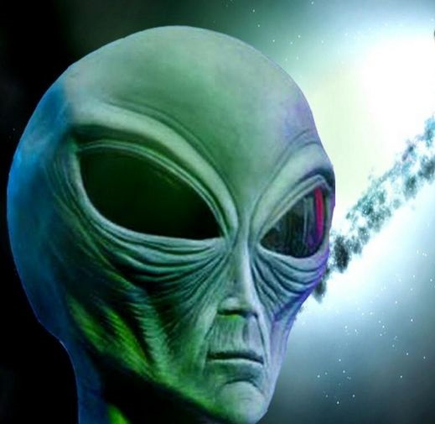
Spieler:
Alien
Befindet sich in der Kommandozentrale (innerer Ring)
Kontrolliert den Zentralcomputer
Kann Aliens spawnen und kontrollieren
passiv / aktiv
Kann die Ringe der Raumstation verschieben
Kann Strom in Abschnitten an- und ausschalten
Steuerung: Touch-Table

Slide 9
Der Zentralcomputer:
Herzstück der Raumstation
Übersicht über den Zustand der Station und die Besatzung
Hat Kontrolle über die Position der Ringe
Terminals auf der Station verteilt:
Zeigen den Astronauten an, wie die Ringe stehen

Slide 10
Eingabe- / Ausgabegeräte:
1. Astronaut:
Kopfbewegung durch Occulus Rift
Steuerung durch Wiimote
Waffengebrauch durch Wiimote
2. Astronaut:
Sichtausgabe durch Cave
Steuerung durch Wiimote
Waffengebrauch durch Wiimote
Alien:
Übersicht und Eingabe über den Multi-Touch-Tisch
Kontrolle der Einheiten durch Selektion
Blickwinkelabhängigkeit durch die Universe-Kappe

Slide 11
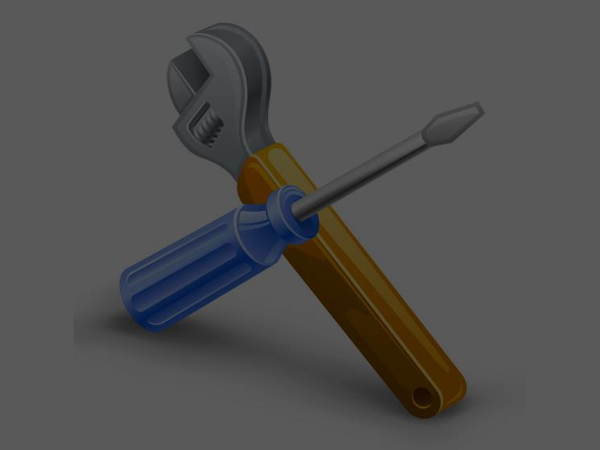
Aufgaben/Rätsel Astronauten:
Reperaturen
Instandsetzung der Raumstation
z.B. durch:
Wiederherstellung des Stromkreises
Verbinden von Drähten
Leuchtmittel ersetzen
Finden von Gegenständen, z.B.
Taschenlampe
Schlüssel
Werkzeug

Slide 12
Aufgaben/Rätsel Astronauten:
Rätsel, z.B. zum Öffnen von Türen oder Positionsänderung der Ringe:
Zahlenreihen, Sprachanalogien etc.
Zeitliche Begrenzung
Bei falscher oder keiner Lösung darf das Alien extra Aliens spawnen
Duell-Rätsel:
Alien gibt Farbfolge vor, Astronauten müssen fehlerfrei wiederholen
Stein, Schere, Papier etc.

Slide 13
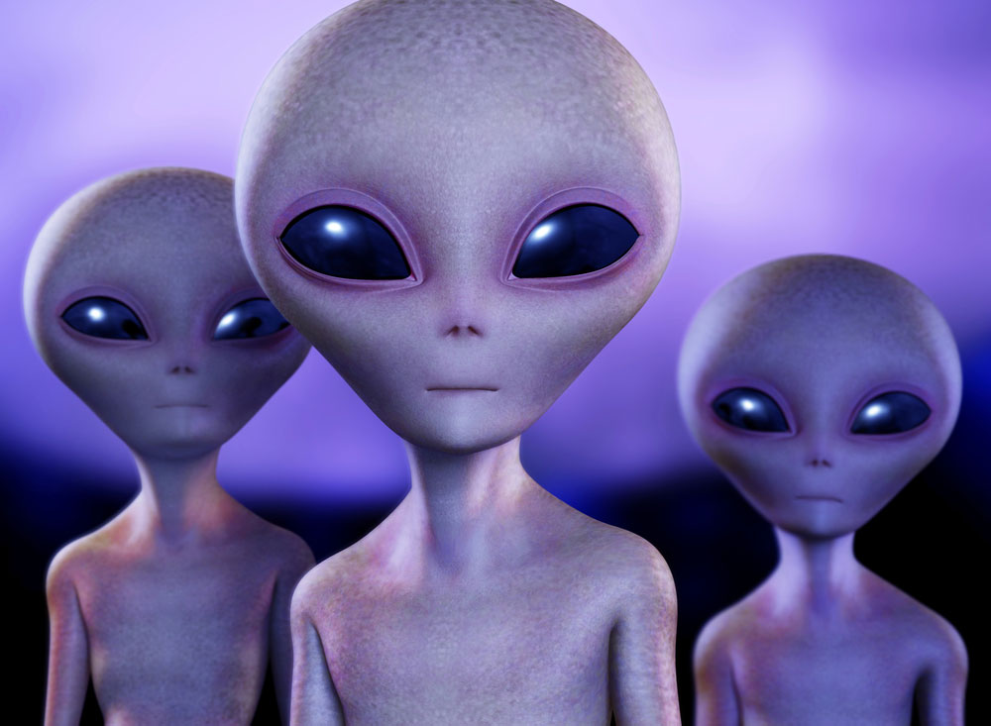
Aufgaben/Rätsel Alien:
Verteidigt Kommandozentrale
Spawnt Aliens, die die Astronauten angreifen
Anzahl / Zeitintervall
Passiv / Aktiv
Kontrolle einzelner Einheiten
Verschiebt Ringe der Raumstation
Häufigkeit zeitabhängig
Stellt Strom ab, um Astronauten zu behindern

Slide 14
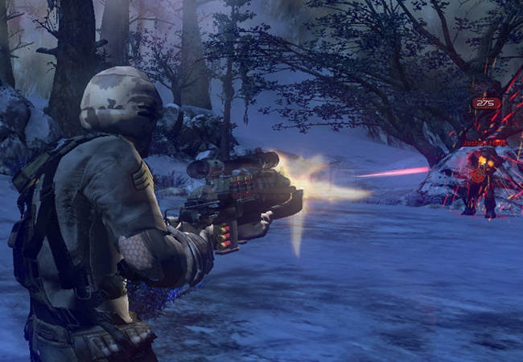
Kampfsituationen:
Kommen auf, wenn Alienboss mit den gespawnten Aliens angreift
Wenn Astronauten dicht genug an passiv eingestellte Aliens kommen
Astronauten & Aliens haben Basis-Schusswaffen
Bei Einheitenverlust droppen Waffen oder Munition
Es können Waffen, Munition und Upgrades gefunden werden

Slide 15
Ziel des Spiels:
Astronauten:
Alle Reperaturarbeiten am Schiff erledigen
Vernichtung des Alienbosses
Eroberung des Kontrollzentrums
Alien:
Verhinderung der Übernahme des Kontrollzentrums
Vernichtung der Astronauten

Slide 16
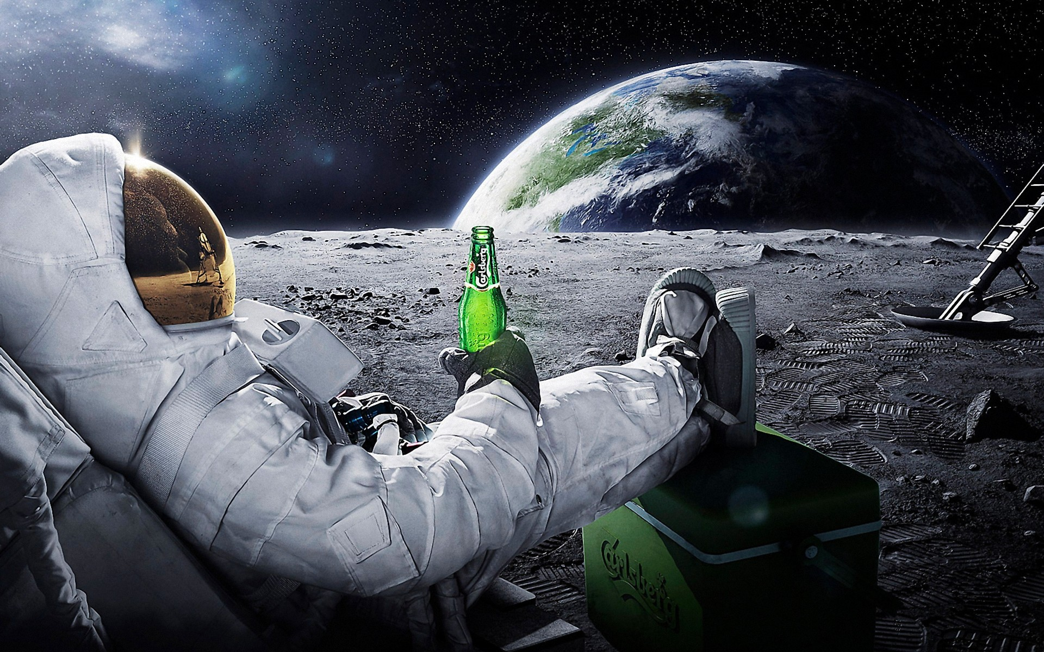
Vielen Dank für die Aufmeksamkeit!

